Slide 1
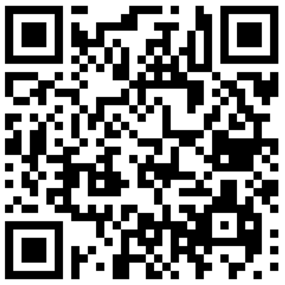
富山腎代替療法WEBセミナー
~導入期加算3算定施設による双方向研修~
＜ 日時 ＞
7月27日（木）19:00~20:45
＜視聴方法＞
Zoomウェビナーによるweb配信での視聴
https://zoom.us/webinar/register/WN_ek3vkzmKSKiW_FHqTDdQAA
ウェビナーID： 958 7347 7829
パスコード
： 090708
司会
富山大学附属病院 透析部 副部長
小池 勤 先生
第一部
19:00～19:15
『 慢性腎臓病患者の貧血管理 』
富山大学附属病院 透析部 副部長
演 者
小池 勤 先生
第二部
19:15～19:30
『 当院における腎代替療法支援外来の取り組み 』
演 者
富山大学附属病院 透析看護認定看護師
大西 冬美 様
19:30～19:45
『 富山大学における腎移植医療の現状 』
演 者
富山大学附属病院 透析部 助教
山﨑 秀憲 先生
19:45～20:45
『 高齢化時代における腎代替療法としての
腹膜透析(PD)の魅力~PDの基本と合併症管理も含めて~』
富山市立富山市民病院 腎臓内科部長
演 者
大田 聡 先生
導⼊期加算３算定施設が実施する腎代替療法に関わる研修（施設認定）の参加、及び腎代替療法専⾨指導⼠更新のため参加証発⾏に関する注意事項
① セミナーの90分〜全時間のご視聴をお願い致します。（参加時間はウェビナーへの接続時間をもとに計算されます）
② 出席状況の確認のため、講義終了後、アンケートによる理解度確認に回答ください。
①、②の条件を満たされた参加者の⽅々へ参加証を発⾏致します。
主催：富山大学附属病院 / 協和キリン株式会社
後援：日本腎代替療法医療専門推進協会

Slide 2
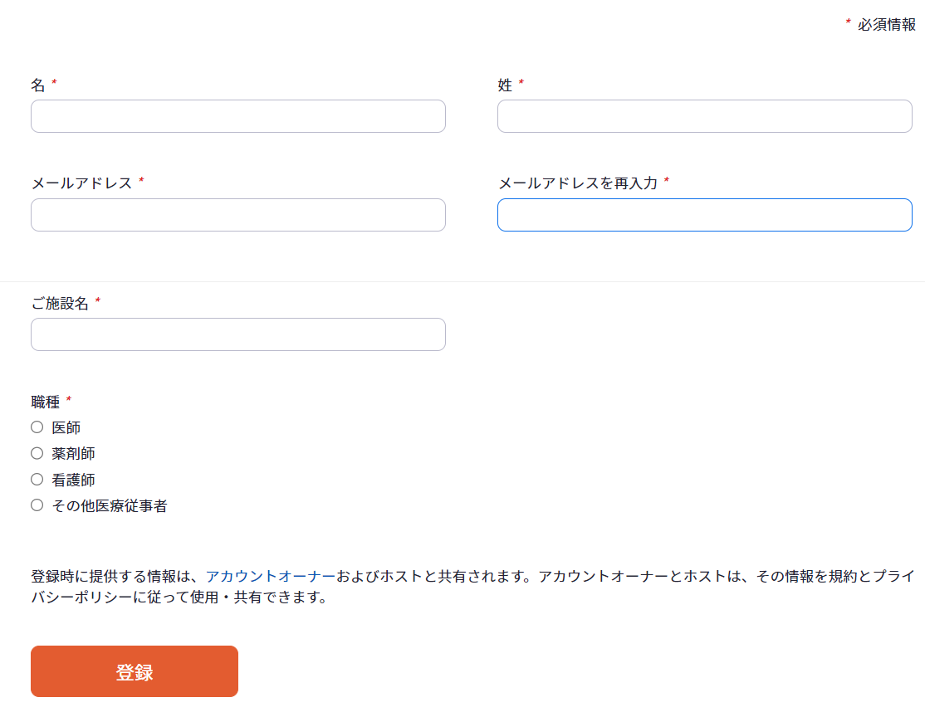
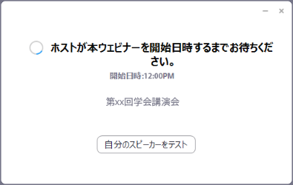
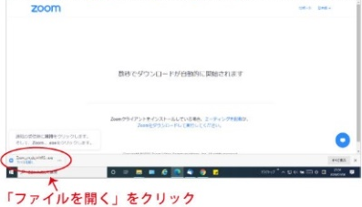
富山腎代替療法WEBセミナー
参加登録手順
本セミナーで取得したご施設名・ご芳名・E-mailアドレスは弊社による医薬品および医学・薬学に関する情報提供並びに参加者に関する確認のために利用させていただくことがございます。あらかじめご了承ください。
なお、富山大学附属病院および日本腎代替療法医療専門職推進協会にも情報開示させていただきます。
手順① 下記URLもしくは２次元コードからご登録
事前予約制
こちらの事前登録URLもしくは2次元コードにて
登録画面にアクセスください。
事前登録URL
https://zoom.us/webinar/register/WN_ek3vkzmKSKiW_FHqTDdQAA
●ウェビナーID：958 7347 7829 ●パスコード：090708
手順② 情報登録
登録項目
（性名/メールアドレス/所属施設/職業）
のご入力をお願い申し上げます。
各項目を入力し登録をクリックします。
手順③ ウェビナー参加用URLの発行
ウェビナー参加用URLが発行され、ご入力のメールアドレスに届きます。
■登録後そのまま参加する場合
■事前登録後、当日参加する場合
画面に表示されたURLをクリックし、
Zoom画面へアクセスします。
ご登録のメールアドレスに、登録確認メールが届きます。
（開催1日前と1時間前にリマインドメールをお送りします）
メール本文中の『ここをクリックして参加』をクリックし、
Zoom画面へアクセスします。
手順④ 当日の待機画面
手順④ Zoom未インストールの場合
開始日時：7：00PM
右記のような画面が
表示され、ZOOM の
ダウンロード待機状態に
なりますのでこちらを
クリック後【開く】を選択
ください。
インストール後、待機画面が表示されます。
※ブラウザによって仕様が異なる場合がございます。
【Webセミナーシリーズ第2弾】FGF23関連疾患を考える会
ホストがウェビナーを開始すると、
自動でミーティング画面に移行されます。

